Slide 1
지식재산권의 이해와 분쟁 해결
기술특허와 BM 특허
특허그룹 제이엔피
전영관 대표변리사

Slide 2
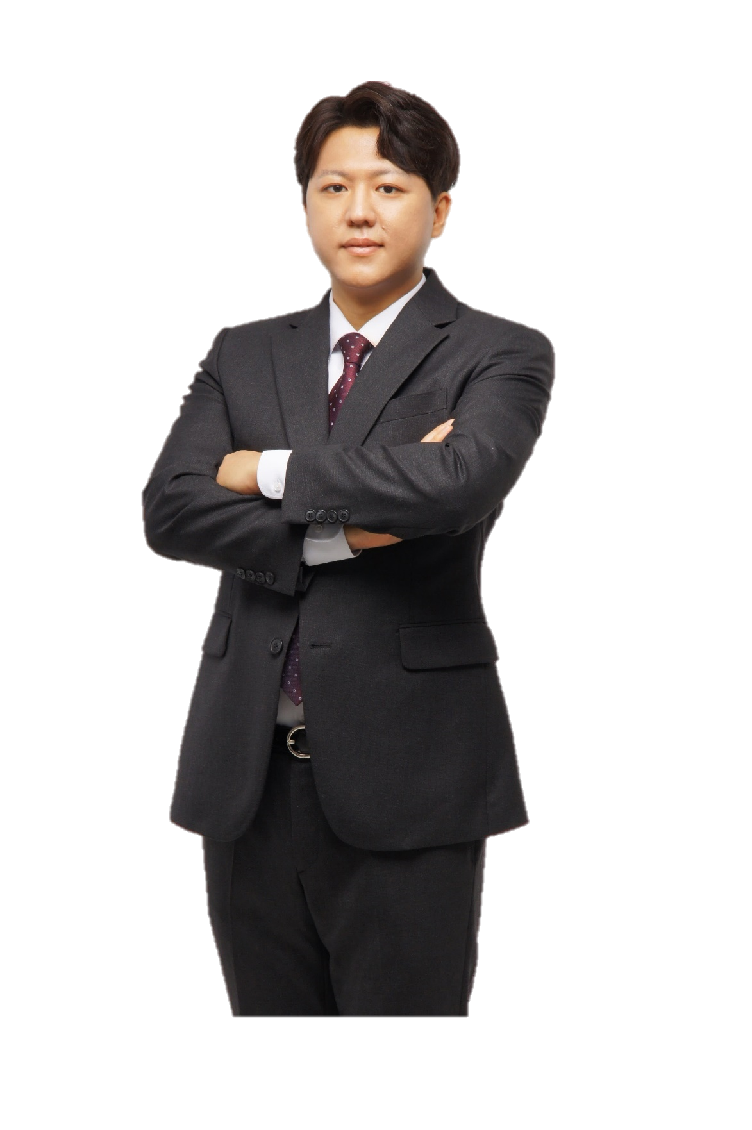
강사 소개
학력사항
전주 상산고등학교 졸업
연세대학교 전기전자공학과 학사
고려대학교 기술경영전문대학원 기술경영학과 석사 (졸업논문: 인공지능 발명의 귀속 관련 직무발명의 법리 적용에 관한 연구)
Harvard Business School – Entrepreneurship Essentials 수료
자격증
대한변리사회 등록 변리사
대한변리사회 지식재산가치평가전문 변리사
주요이력
(前) 리앤목 특허법인 삼성전자 전담변리사(19년도 우수 대리인)
(現) 특허그룹 제이엔피 대표변리사
(現) 엔피 미국특허법률사무소 팀장 변리사
(現) 조달청 우수제품 심사위원
(現) 성균관대 기술사업화 심사위원
(現) 카이스트 우수 발명 심사위원
(現) 고려대학교 기술법정책센터 연구위원
(現) 차의과학대학교 지식재산권 객원 강사

Slide 3
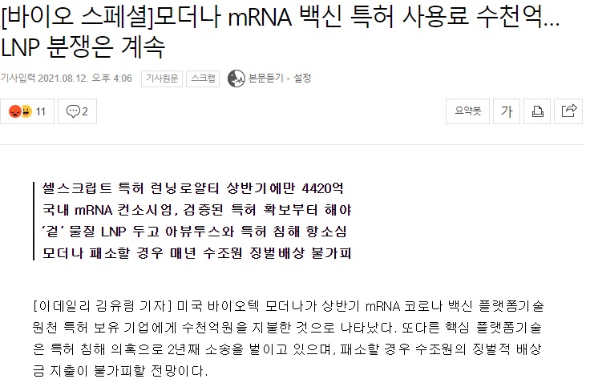
특허는 돈이다

Slide 4
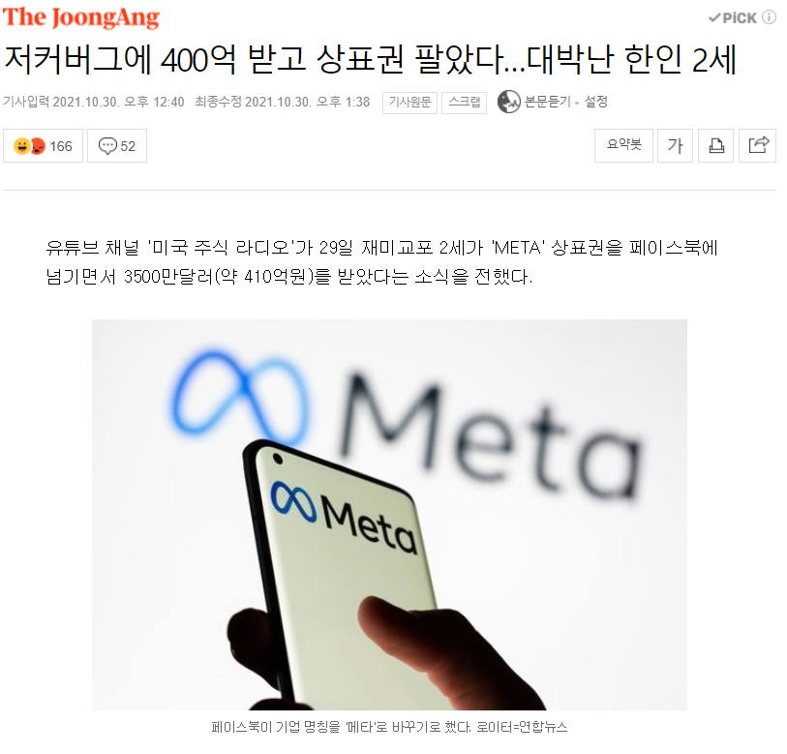
상표도 돈이다

Slide 5
지식재산권이란?
무체적 재산이지만 공익과 사익을 위해 일정한 조건 하에 일정한 권리 보장
산업재산권
(산업 입법)
특허권(발명)
실용신안권(고안)
디자인권(디자인)
상표권(상표)
지식재산권
저작권
(문화 입법)
저작권
저작인접권
신지식재산권
영업비밀
컴퓨터 프로그램
반도체 배치설계
퍼블리시티권

Slide 6
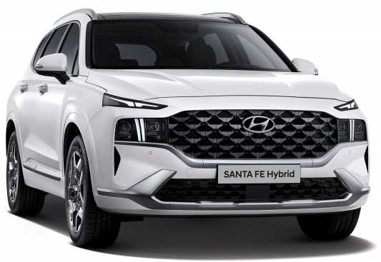
산업재산권의 분류
특허/실용신안: 기능/기술
ABS브레이크 시스템
변속기 기술
백미러 관련 기술
기능형 컵 홀더
디자인: 외관
차체 형상
본넷 형상
의자 형상
컵 홀더 형상
상표: 상품의 명칭
자동차 명칭(산타페, 소울)
제작사 이름(현대, 제네시스)
서비스 이름(카-페이)

Slide 7
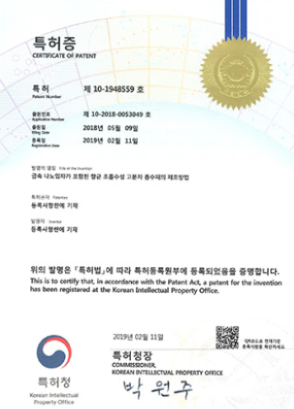
특허가 만들어지는 과정
발명신고서 작성
등록요건 심사
출원인
변리사
발명 면담
의견서/보정서 대응
특허청
선행기술조사
등록결정/거절결정
특허권
특허 명세서 작성
발명자 검토
특허 출원
특허 출원

Slide 8
특허 분쟁 사례 - 골프존

Slide 9
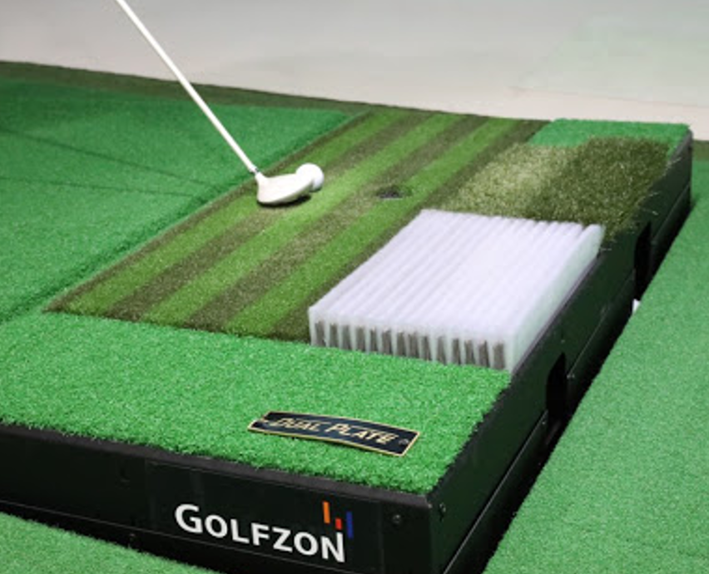
특허 분쟁 사례 - 골프존

Slide 10
특허 분쟁 절차
특허권자
제3자
제3자의 침해행위 발견
경고장 검토
침해 성립 여부 확인
대응 전략 마련
1) 분쟁 Case
2) 침해 중단(회피설계) Case
3) 라이센싱 Case
특허 침해 성립여부 분석
경고장 발송
(특허 서지사항 표시)
침해금지 가처분 신청
소송 내 비침해 항변
1) 분쟁 Case
침해금지 및 손해배상 민사 소송
소극적 권리범위 확인심판 청구
적극적 권리범위 확인심판 청구
특허 무효심판 청구
2) 침해중단 Case
회피 설계
3) 라이센싱 Case
라이센싱(특허 이전 / 실시권 계약) 협약

Slide 11
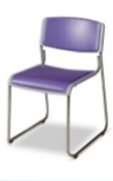
권리범위와 특허 분쟁
특허권의 보호 범위(특허법 97조)
특허발명의 보호범위는 청구범위에 적혀 있는 사항에 의하여 정하여 진다.
청구범위란 무엇인가?
특허권의 보호 범위(특허법 97조)
특허발명의 보호범위는 청구범위에 적혀 있는 사항에 의하여 정하여 진다.
청구범위란 무엇인가?
【청구항 1】
앉아 있을 때 사람의 몸을 걸치는 도구로서,
사람의 엉덩이를 걸치기 위한 밑판;
상기 밑판에 부착되어 지면으로부터 공중에 떠받치는 다리; 및
상기 밑판의 한 변에 부착되어 상기 도구에 앉은 사람의 등을 지지하는 뒷판;
을 포함하는 의자.
C
전제부
A
A
B
C
카테고리
B

Slide 12
권리범위와 특허 분쟁 – 침해성립 여부 분석
특허권의 효력(특허법 94조)
특허권자는 업으로서 특허발명을 실시할 권리를 독점한다.
특허 침해 성립 요건 요건 ① - 유효한 권리의 존속
요건 ② - 정당권원 없는 자의 실시
요건 ③ - 발명의 보호범위 내의 실시
요건 ④ - 업으로서의 실시

Slide 13
침해성립 여부 분석
요건 ①.
유효한 권리의 존속
특허권의 유효한 존속기간
특허출원일로부터 20년
제3자 특허발명 실시
제3자 특허발명 실시
특허출원
설정등록
특허 침해!
존속기간
만료
특허 침해X
특허출원일로부터 20년
특허출원
설정등록
존속기간
만료
제3자 특허발명 실시
침해X
But, 출원 공개 및 경고 후 보상금 청구권을 설정 등록 후에 행사 가능

Slide 14
침해성립 여부 분석
요건 ②.
정당권원 없는 자의 실시
정당한 권원
전용 실시권자(특허법 100조)
▶ 전용 실시권자는 특허 발명을 업으로서 실시할 권리를 독점한다.(100조 2항)
▶ “독점” -> 전용실시권자도 타인에 대한 실시 배제 효력을 가짐
▶ 전용실시권자가 있는 경우, 특허권자도 그 범위 내에서는 권리 없음(94조 단서)
통상 실시권자(특허법 102조)
▶ 통상 실시권자는 특허 발명을 업으로서 실시할 권리를 가진다.(102조 2항)
▶ 단, 타인에 대한 실시 배제 효력은 없음
甲(특허권자)
전용 실시권 계약
乙(전용실시권자)
침해 금지 청구 가능
丙(제3자) -실시
실시 불가!
실시할 권리 독점!
甲(특허권자)
통상 실시권 계약
乙(통상실시권자)
침해 금지 청구 불가
丙(제3자) -실시
실시 가능!
실시할 권리 가짐!

Slide 15
요건 ③.
발명의 보호범위 내의 실시
침해성립 여부 분석
문헌 침해 -> 구성 요소 완비의 원칙(All Element’s Rule; AER)
▶ 특허권의 권리범위는 특허청구범위에 의해 특정되며,
▶ 특허 청구 범위의 구성을 모두 실시하고 있어야 특허 침해를 구성함
의자 사례
【청구항 1】
앉아 있을 때 사람의 몸을 걸치는 도구로서,
사람의 엉덩이를 걸치기 위한 밑판(A);
상기 밑판에 부착되어 지면으로부터 공중에 떠받치는 다리(B); 및
상기 밑판의 한 변에 부착되어 상기 도구에 앉은 사람의 등을 지지하는 뒷판 (C);을
포함하는 의자.

Slide 16
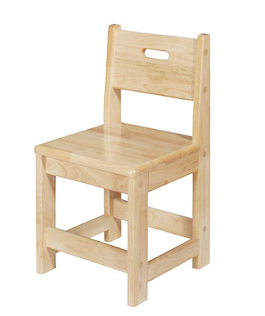
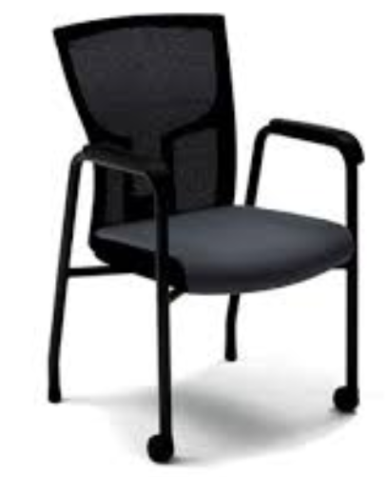
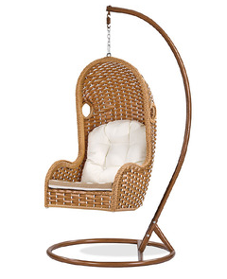
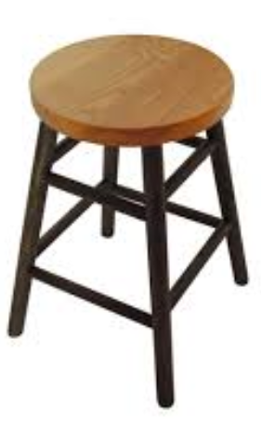
침해성립 여부 분석– 다음 중 침해품은?

Slide 17
침해성립 여부 분석– 다음 중 침해품은?
C
C
D?
A
B
B
A
침해 O
(새로운 구성이 추가되어도 청구범위에
있는 구성을 모두 포함하면 침해 구성)
침해 O

Slide 18
침해성립 여부 분석– 다음 중 침해품은?
A
B’?
C
C
B
A
침해X
(어느 일부 구성이라도 생략되면 침해X)
침해X
(다리(B’)는 밑판(A)에 부착되지 않음)

Slide 19
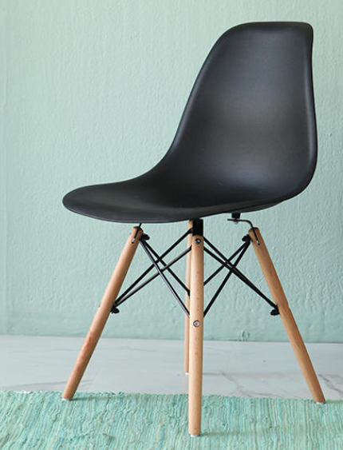
침해성립 여부 분석
요건 ③.
발명의 보호범위 내의 실시
문헌침해의 보완 - 균등침해
▶ 침해자가 실시한 발명과 청구 범위에 기재된 발명의 구성요소가 완전히 일치하지는 않지만,
통상의 기술자가 특허청구 범위에 기재된 구성요소로부터 용이하게 치환하여 실질적으로 동일한 효과를 얻을 수 있을 때에는 실시한 발명이 특허 발명의 기술사항과 균등한 것으로 판단
C?
밑판(A)의 한변에 “부착”된 것이 아니라
밑판(A)으로부터 “연장”된 형태이나
균등물에 범위로 볼 수 있음
A
B
19

Slide 20
침해성립 여부 분석
요건 ③.
발명의 보호범위 내의 실시
이용침해 – 크로스 라이선스 Case
▶ 타인의 선행 특허의 구성요소를 그대로 이용하고 있는 자신의 후행 특허를 실시하는 것
-> 비록 자신의 특허발명을 실시하는 것이더라도 선행 특허의 구성요소를 그대로 전부 실시하고 있다면 이용 침해 성립
甲 A+B 出
甲 A+B ®
甲 A+B 실시? 침해X
A+B+C실시? 침해O
乙 A+B+C 出
乙 A+B+C ®
乙 A+B 실시? 침해O
A+B+C실시? 침해O -> 이용침해
통상실시권 허여 심판의 활용
▶ 선 특허권자가 정당한 이유 없이 실시 허락을 하지 않는 경우, 통상 실시권 허여 심판을 통해 법정 통상실시권을 획득할 수 있음

Slide 21
침해성립 여부 분석
요건 ④.
업으로서의 실시
업으로서 실시
▶ 특허 발명을 업(業)으로서 실시할 것이 요구됨
▶ 가정에서 특허품 사용? -> 침해 X
실시란?
▶ 특허가 물건 발명인 경우: 그 물건을 생산, 사용, 양도, 대여 또는 수입하거나
그 물건의 양도 또는 대여의 청약을 하는 행위
▶ 특허가 방법 발명인 경우: 그 방법을 사용하는 행위
▶ 특허 물건을 수출하는 행위는? -> 침해 X

Slide 22
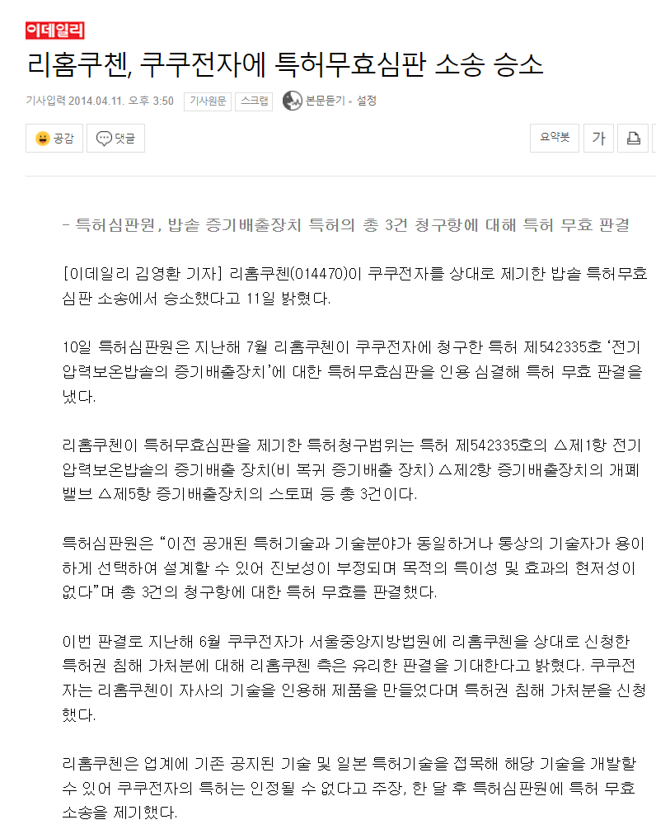
특허 분쟁의 해결 방안 1- 무효심판 청구
무효심판 청구 – 요건 1(유효 권리)에 대한 장애 성립
등록 특허에 ＂무효사유＂가 있음을 이유로 무효화 시키는 행정 심판
무효사유는 선행 기술과 유사함(신규성, 진보성)을 이유로 하는 Case가 대부분
특허권을 원천 무효화 시키는 방안으로 경고장 받은 경우 가장 강력한 대응 방안
평균 무효율 40%대

Slide 23
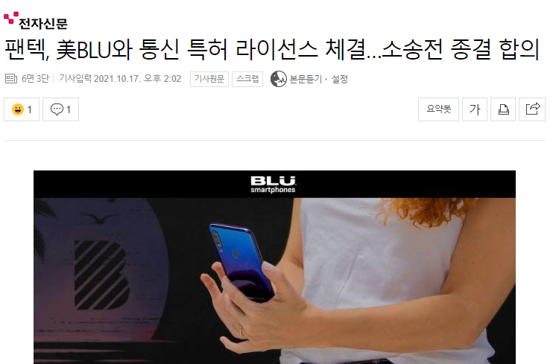
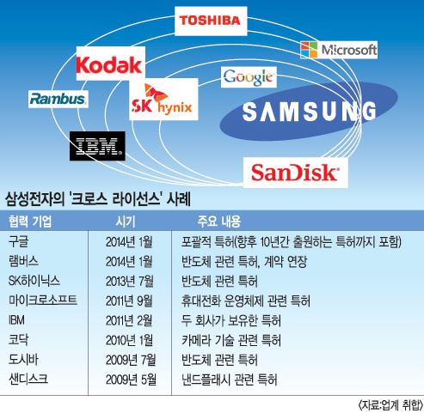
특허 분쟁의 해결 방안 2- 정당 권원 획득
정당한 권원 획득 – 요건 2 (정당 권원X)에 대한 장애 성립
라이센싱 계약을 통해 정당 권원 획득
실시권 계약 Case / 특허 이전 Case
경상기술료와 정액 기술료 -> 기술가치평가가 필요
정액방식 : 일시금으로 \10,000,000 원을 지급하고 모든 기술 특허에 대한 권리를 양수
경상방식 : 연간 매출액에 대하여 로열티 3%를 지급
혼합방식 : 일시금으로 \5,000,000 원을 지급하고 로열티 1%를 매년말에 지급한다.
- 크로스 라이선스
특허권자와 실시자 양자간 라이선스 계약으로 기술 공유
원천기술과 개량기술의 공유로 적당한 기술료 책정 -> 개량 기술에 대한 특허 획득이 필요!
통상실시권 허여 심판으로 적당한 기술료 획정 가능

Slide 24
특허 분쟁의 해결 방안 2- 정당 권원 획득
이용침해 – 크로스 라이선스 Case
▶ 타인의 선행 특허의 구성요소를 그대로 이용하고 있는 자신의 후행 특허를 실시하는 것
-> 비록 자신의 특허발명을 실시하는 것이더라도 선행 특허의 구성요소를 그대로 전부 실시하고 있다면 이용 침해 성립
甲 A+B 出
甲 A+B ®
甲 A+B 실시? 침해X
A+B+C실시? 침해O
乙 A+B+C 出
乙 A+B+C ®
乙 A+B 실시? 침해O
A+B+C실시? 침해O -> 이용침해
크로스 라이선스
▶ 선행 특허의 실시권 획득을 조건으로 후행 특허의 실시권 부여
▶ 통상실시권 허여 심판 활용 가능 : 선 특허권자가 정당한 이유 없이 실시 허락을 하지 않는 경우, 통상 실시권 허여심판을 통해 법정 통상실시권을 획득할 수 있음
▶ 개량특허(후행 특허) 개발이 중요

Slide 25
특허 분쟁의 해결 방안 3- 회피설계
회피 설계 – 요건 3 (발명의 보호범위 내 실시)에 대한 장애 성립
▶ A사 등록 특허
【청구항 1】
컴퓨터로 구현되는 방법으로서 터치 감지 디스플레이를 포함하는 전자 장치에서,
상기 장치가 사용자 인터페이스 잠금 상태에 있는 동안 상기 터치 감지 디스플레이에의 접촉을 검출하는 단계;
상기 접촉에 따라 상기 터치 감지 디스플레이 상의 사전 결정된(predefined) 표시경로를 따라
잠금 해제 이미지를 이동시키는 단계;
상기 검출된 접촉이 사전 결정된 제스처에 대응하는 경우 상기 장치를 사용자 인터페이스
잠금 해제 상태로 천이시키는 단계; 및
상기 검출된 접촉이 상기 사전 결정된 제스처에 대응하지 않는 경우 상기 장치를 상기 사용자
인터페이스 잠금 상태로 유지하는 단계; 를 포함하는 컴퓨터 구현 방법.

Slide 26
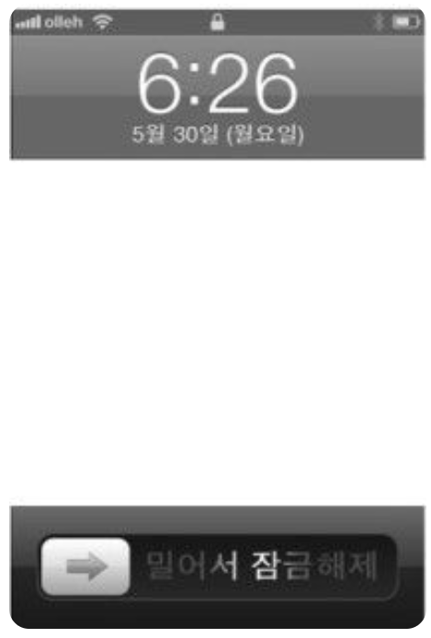
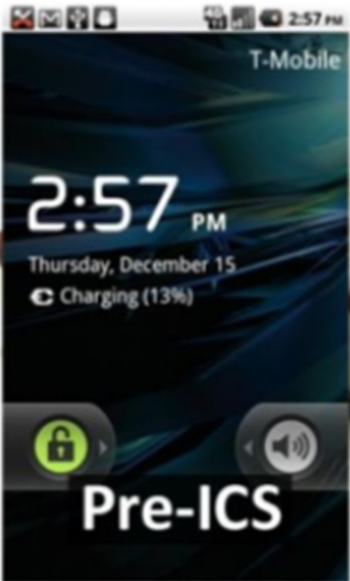
특허 분쟁의 해결 방안
침해O

Slide 27
잠깐만?
회피 설계 – 요건 3(보호범위 내 실시)에 대한 장애 성립
▶ A사 등록 특허
【청구항 1】
컴퓨터로 구현되는 방법으로서 터치 감지 디스플레이를 포함하는 전자 장치에서,
상기 장치가 사용자 인터페이스 잠금 상태에 있는 동안 상기 터치 감지 디스플레이에의 접촉을 검출하는 단계;
상기 접촉에 따라 상기 터치 감지 디스플레이 상의 사전 결정된(predefined) 표시경로를 따라 잠금 해제 이미지를 이동시키는 단계;
상기 검출된 접촉이 사전 결정된 제스처에 대응하는 경우 상기 장치를 사용자 인터페이스 잠금 해제 상태로 천이시키는 단계; 및
상기 검출된 접촉이 상기 사전 결정된 제스처에 대응하지 않는 경우 상기 장치를 상기 사용자 인터페이스 잠금 상태로 유지하는 단계; 를 포함하는 컴퓨터 구현 방법.

Slide 28
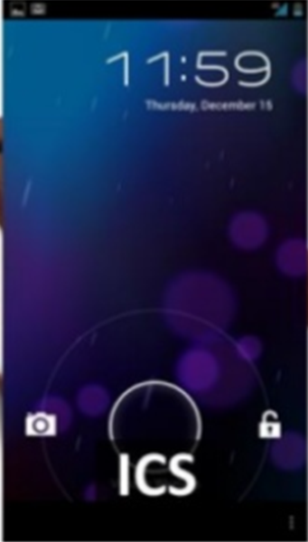
요렇게 바꾸면 침해가 아니네?
회피설계
침해O
침해X
(사전 정의되지 않도록 변경)

Slide 29
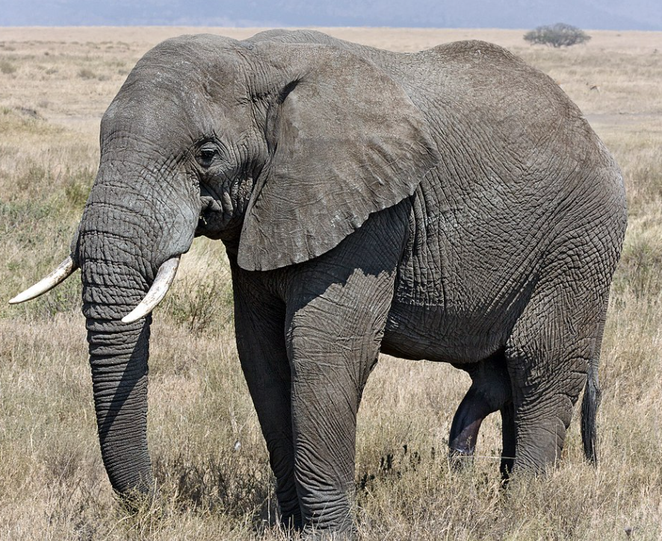
기술 특허 포트폴리오 – 코끼리 상상하기
상상(想像)
-코끼리 뼈를 맞추며
코끼리 모습을 상상하다
코끼리 특징
긴 코
상아
넓은 귀
두꺼운 다리
코끼리를 하나의
특허로 등록 받았다면?

Slide 30
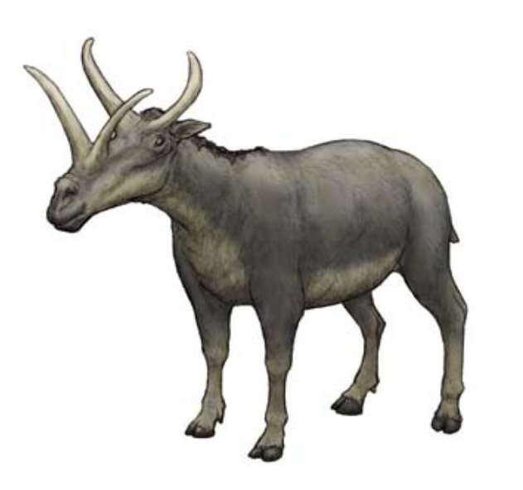
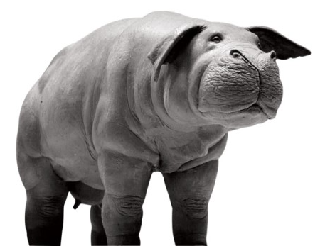
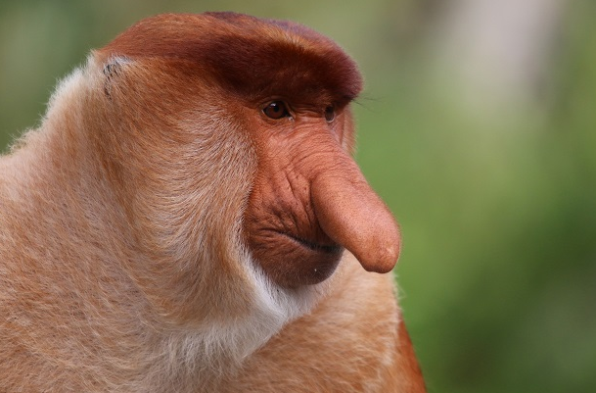
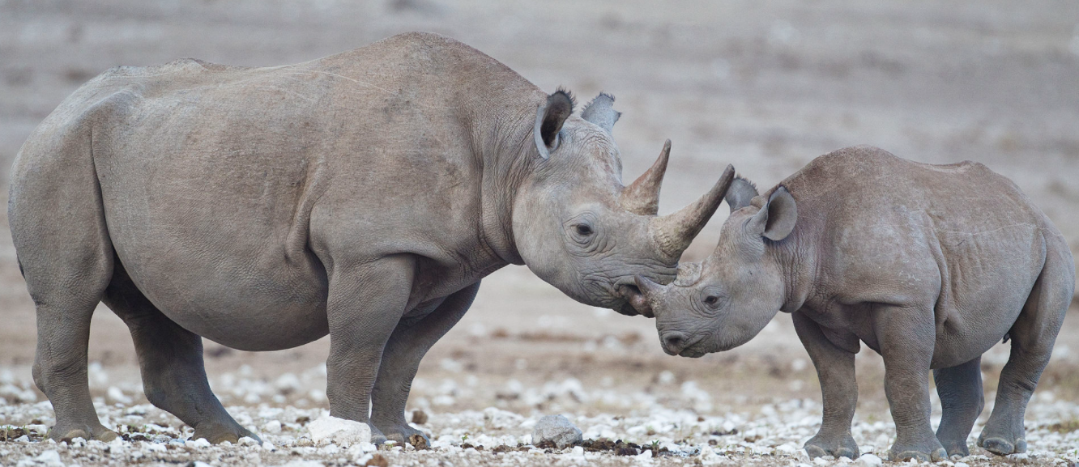
아래는 코끼리가 아니다!
회피설계안 1 - 옥자
회피설계안 2 - 신디오케라스
회피설계안 4 - 코뿔소
회피설계안 3 - 긴코원숭이
Notes:
옥자 신디오케라스

Slide 31
만약에 특징별로 따로 등록 받는 다면?
특허3 – 넓은 귀
-> 옥자 OUT!
특허1 – 상아
-> 신디오케라스 OUT!
특허4 – 두꺼운 다리
-> 코뿔소 OUT!
특허2 – 긴 코
-> 긴코원숭이 OUT!

Slide 32
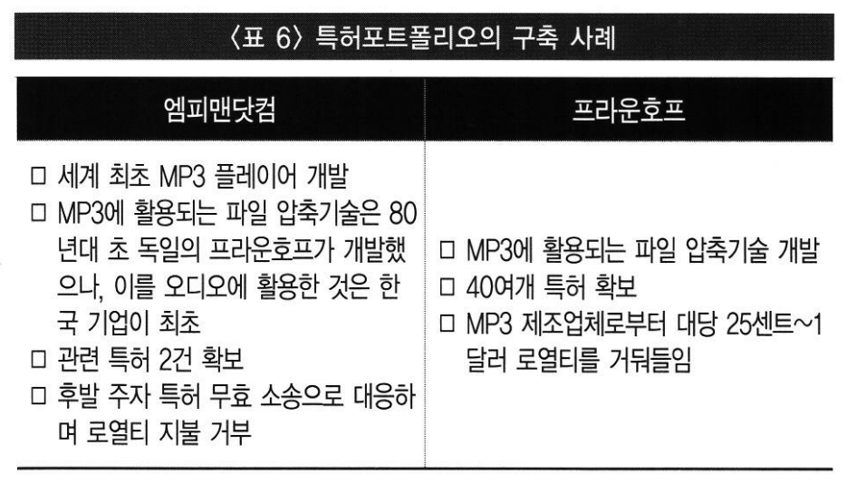
특허권자 분쟁 대응방안
- 특허 포트폴리오 마련 ->무효율과 로열티에도 이득
특허청 통계,
2016년~2020년 평균 특허 무효율 47.3%
2개의 특허 무효율 (47.3%)^2=22.4%
3개의 특허 무효율 (47.3%)^3=10.6%
4개의 특허 무효율 (47.3%)^4=5.00%
5개의 특허 무효율 (47.3%)^5=2.37%
☞ 한 특허만 살아남아도 권리행사 가능

Slide 33
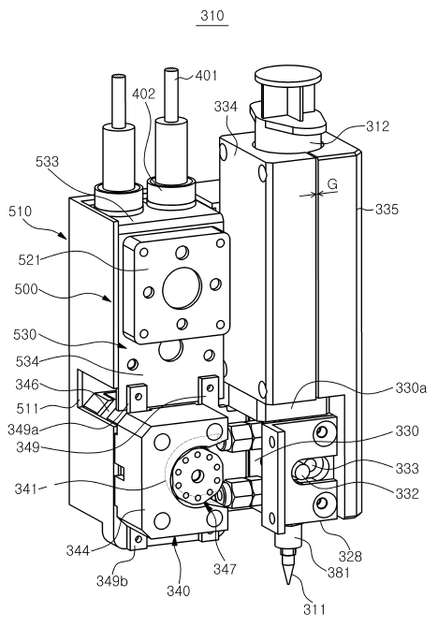
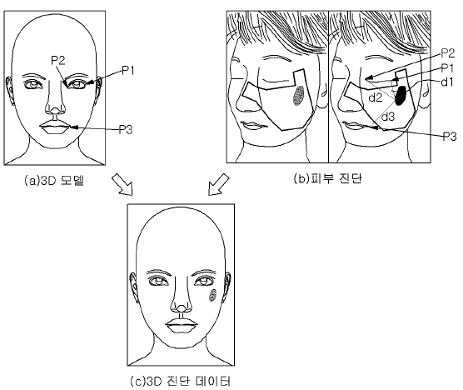
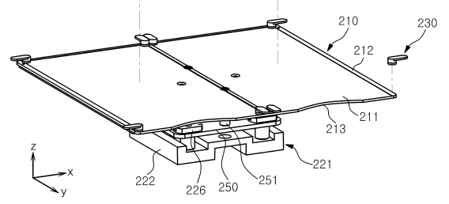
특허 포트폴리오 사례 1 – 아모레 퍼시픽 3D 프린팅 마스크
기초 특허와 구성별 특허 획득
링크 솔루션과의 협업
2017년 9월 출원
Ideation
하이드로겔을 마스크에 출력하는
노즐 모듈에 관한 권리
(제10-1928401호)
2017년 4월 출원
구체화
노즐 모듈 내에서 하이드로겔을
펌프시키는 연동 펌프에 관한 권리
(제10-1936940호)
연동 펌프를 냉각시키는
냉각장치 관한 권리
(제10-1943968호)
맞춤형 마스크 팩
제조 시스템 및 제조 방법
(제10-1923420호)
마스크 팩이 올려지는
베이스에 관한 권리
(제10-1891514호)

Slide 34
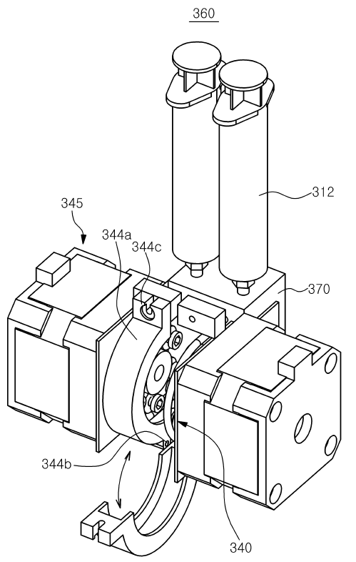
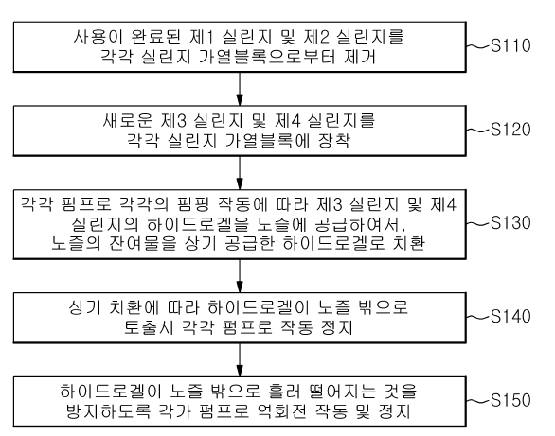
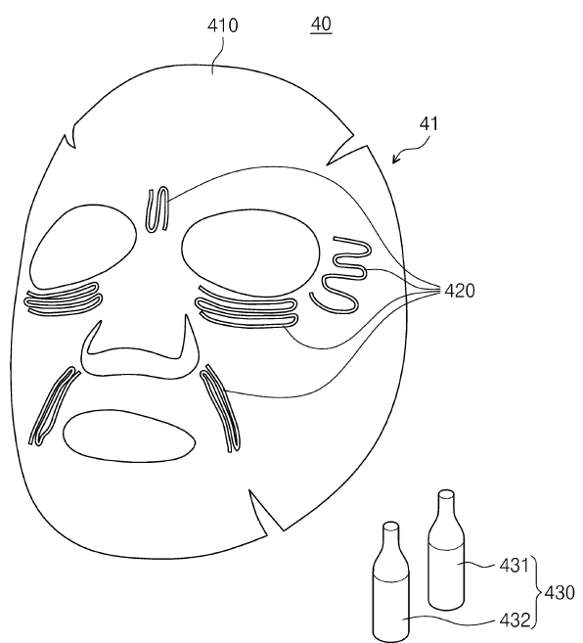
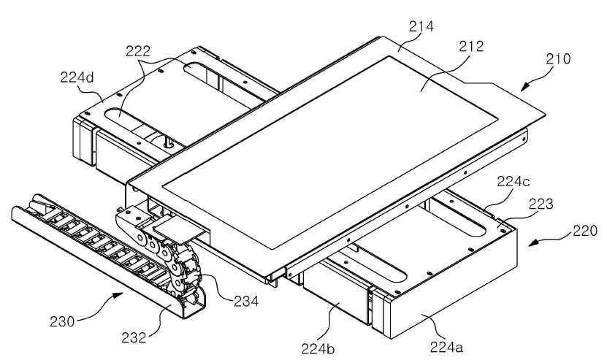
특허 포트폴리오 사례2 – 아모레 퍼시픽 3D 프린팅 마스크
개량 발명 특허 획득
2018년 10월 분할 출원 -> 2017년 9월로 출원일 소급
분할출원의 출원일 소급효를 이용한 실제 실시에 맞는 특허권 획득
2017년 9월 원출원
듀얼 노즐
/교체 기능
권리화
하이드로겔을 이용한
피부 미용 팩
제조 장치 및 그 방법
(제10-1928401호)
듀얼 노즐 모듈 구조에 관한 권리 획득
(제10-1934894호)
노즐 교체 제어에 관한 권리 획득
(제10-1957294호)
2) 개량 발명에 대한 특허권 획득 계속 진행
2018년 1월 출원
2018년 10월 출원
하이드로겔 채널을 이용한 마스크팩 개량발명
(제10-1951235호)
필름 이동 모듈에 관한 개량 발명
(제10-2104963호)

Slide 35
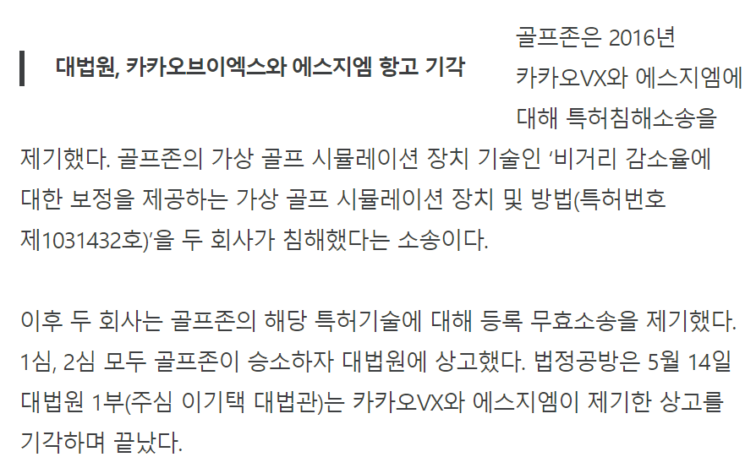
한편, 골프존은?

Slide 36
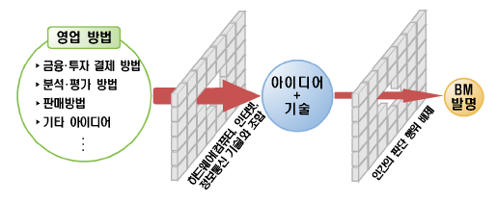
BM 특허는 무엇인가?
BM 특허도 기술 특허이다!
<출처: 특허청>

Slide 37
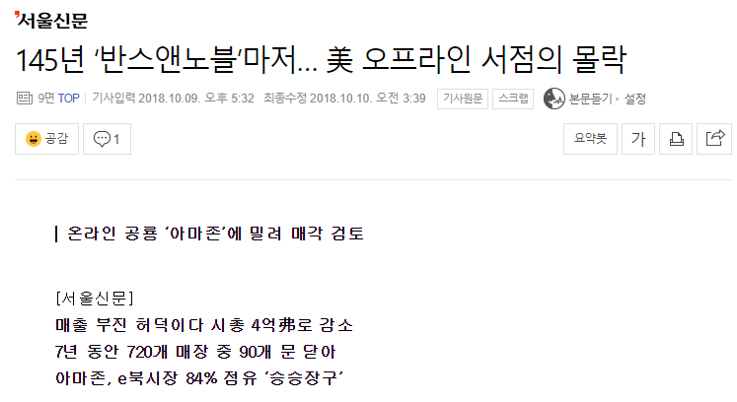
BM 특허는 왜 필요한가? – 아마존 Case
아마존의 원클릭 특허(US 5960411 외 다수 패밀리)
- 고객이 웹사이트에서 상품을 구입할 때 신용카드 번호나 배송 받을 주소를 입력하면 그
정보를 저장하고, 다음에 동일한 정보를 입력하지 않더라도 한번의 마우스 클릭으로 구입하는 기술
- 2017년 전자신문은 원클릭 특허의 가치를 24억 달러로 추정하였으며, 경쟁 업체인 반스앤 노블사(2018년 연간 매출액 36억 달러, US특허 9건)는 해당 특허에 대한 분쟁 등을 통해 지속적으로 매출이 감소되어 헤지펀드에 매각(4억 7천만달러)

Slide 38
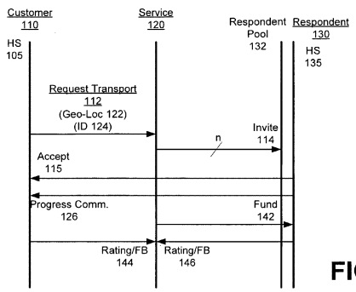
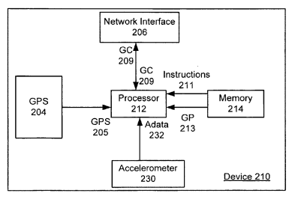
BM 특허는 왜 필요한가? – 우버 Case
우버의 운전사 배정 특허(US 9959512 외 다수 패밀리)
고객의 휴대전화를 통해 특정 위치에 이동수단을 마련할 수 있도록 운전자 배정
우버는 차량 공유, 지도, 네비게이션, 데이터 처리 등의 특허 뿐만 아니라, 무인 자동차 분야의 특허를 포함하는 특허 포트폴리오 구성
우버는 자체 특허 포트폴리오 외에도 AT&T, Microsoft 등과의 기술 거래(특허 이전/크로스 라이선싱) 진행하여 추가 기술 획득
구글 계약서인 웨이모는 우버를 대상으로 특허침해를 주장하였으나, 해당 특허를 기초로 합의 유도하여 분쟁 종결
이후 우버는 적극적으로 특허 획득(현 미국 595건, 국내 9건 등 특허 보유)

Slide 39
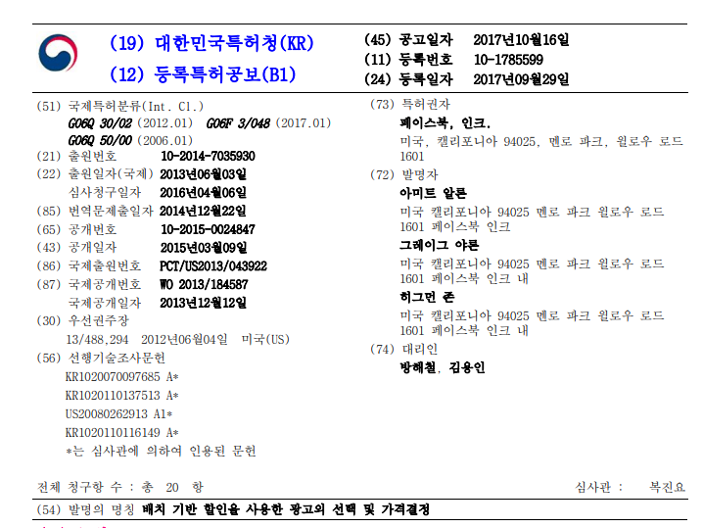
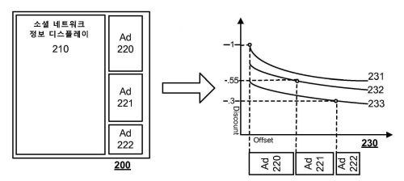
BM 특허 보호 방법 - Facebook의 BM 발명
<출처: 특허청>

Slide 40
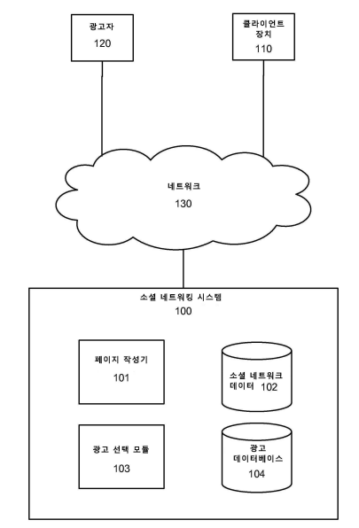
BM 특허 보호 방법 - Facebook의 BM 발명
고객 -> 고객 단말/장치
광고자 ->
광고자 단말/장치
유무선 통신망
Facebook
어플리케이션 / 웹사이트
-> 시스템 / 서버
소셜 네트워킹 데이터를 기초로 광고 위치에 대한 할인율 결정!

Slide 41
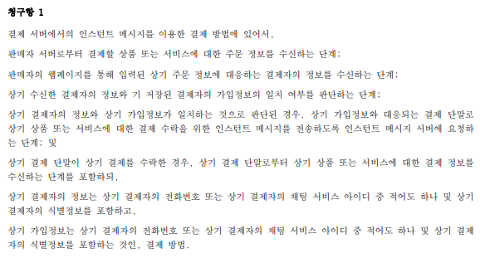
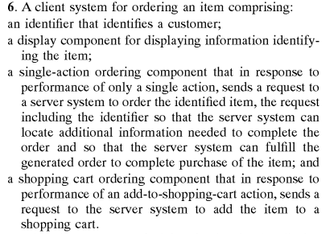
BM 특허 보호 할 때 유의사항
1. 방법 청구항 필수! 장치/시스템 청구항 선택!
타사 진입 방지
IR 용
카카오페이 BM 발명
아마존 BM 발명

Slide 42
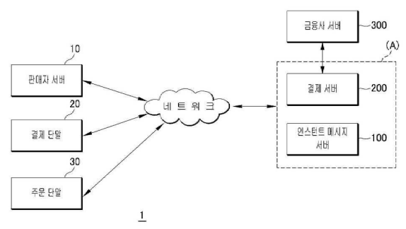
BM 특허 보호 할 때 유의사항
2. 동작 주체에 대한 물리적 구성 필수(사람X) -> 없으면 등록 불가!
명세서에 프로세서, 컴퓨터, 서버, 장치 등의 하드웨어 구성 있는지 꼭 확인할 것!
카카오페이 BM 발명

Slide 43
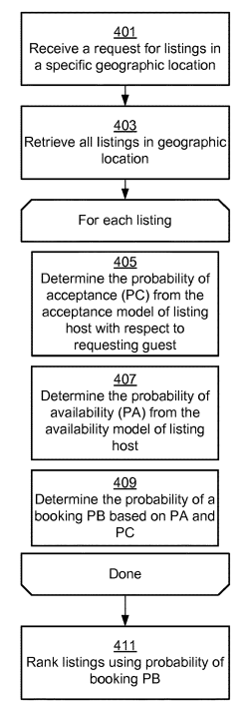
BM 특허 보호 할 때 유의사항
3. 기술적인 요소가 필요!
데이터 가공이나 인공지능 학습 등
ICT 기술을 활용한 BM 고안 필요
수용 모델 학습(인공지능 기술) 적용
데이터 처리를 통한 수용 확률 결정
예약 확률 랭킹 리스트 제공
에어비앤비
BM 발명

Slide 44
“지식재산권의 가치를 넘어
기술의 가치로＂
감사합니다
ygjeon@jnppat.net
https://jnppat.net
010-2066-1491

